Slide 2
VĂN BẢN 2: CON ĐƯỜNG MÙA ĐÔNG
A.X.Puskin

Slide 3
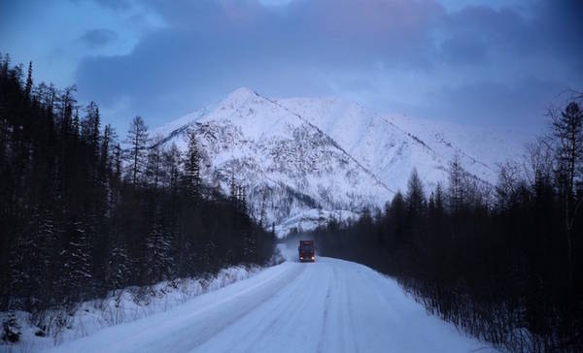
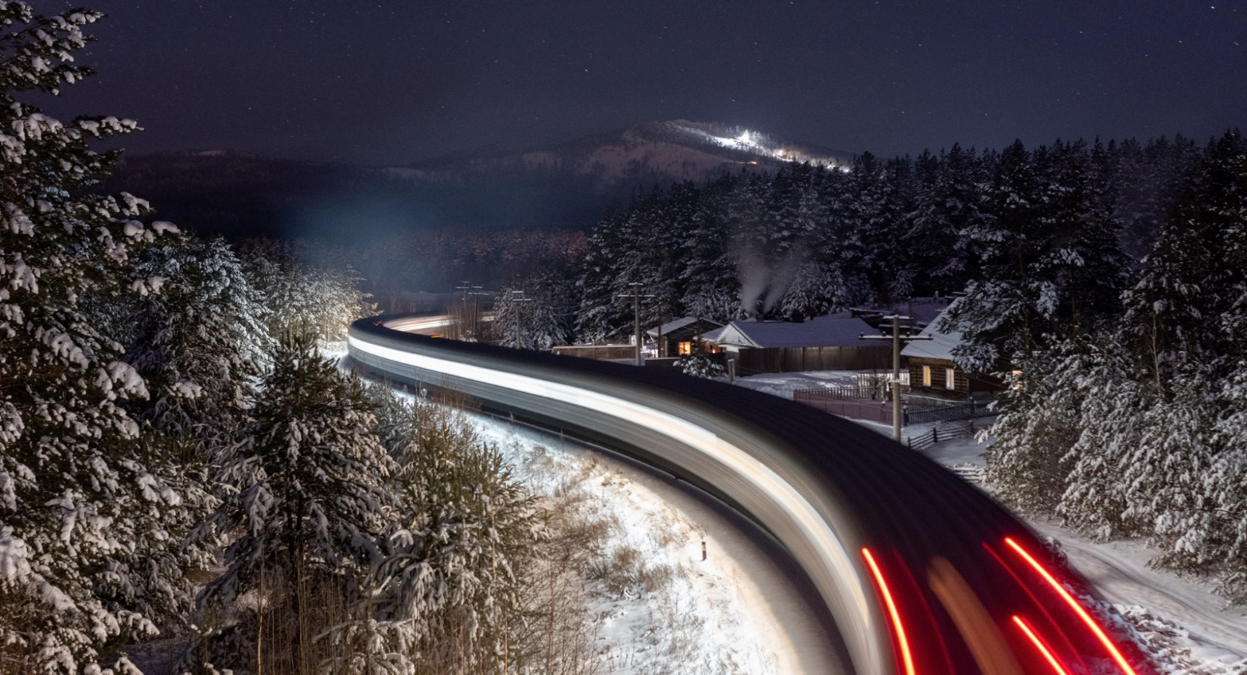
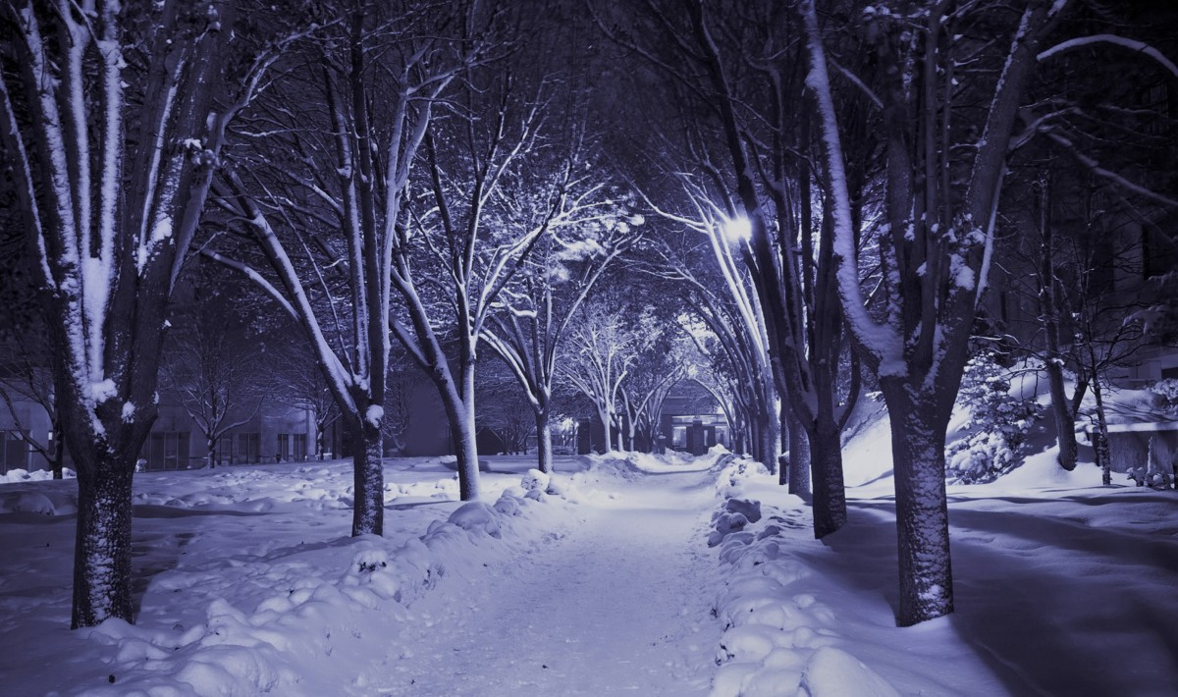
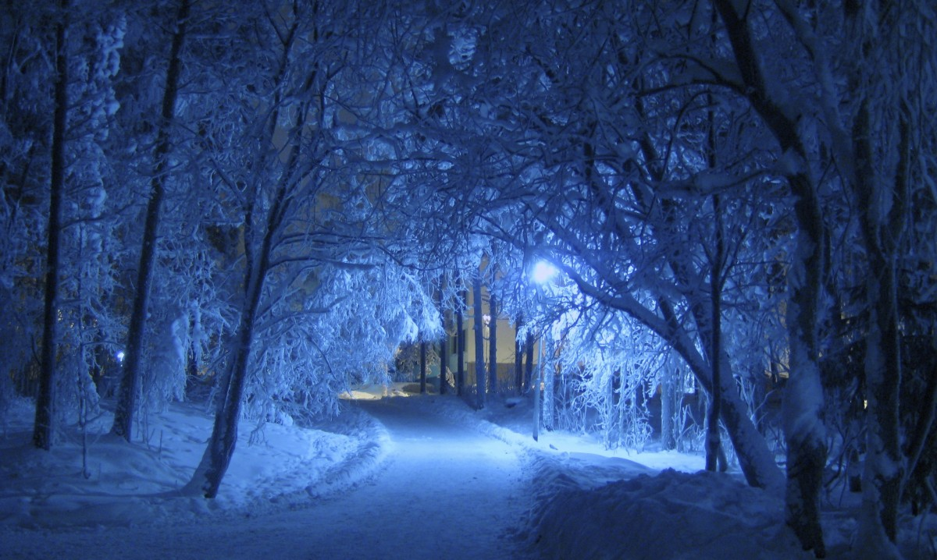
Cảm giác của em khi đi trên con đường này một mình? Em làm thế nào để vượt qua cảm giác đó?

Slide 4
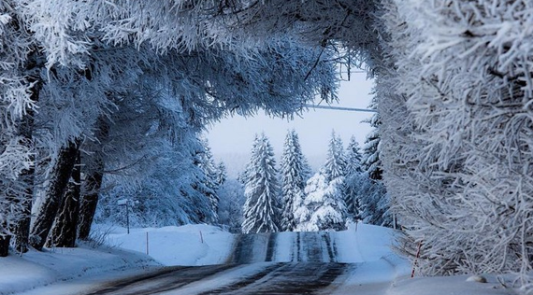
VĂN BẢN 2: CON ĐƯỜNG MÙA ĐÔNG
A.X.Puskin
HÌNH THÀNH KIẾN THỨC MỚI

Slide 5
VĂN BẢN 2: CON ĐƯỜNG MÙA ĐÔNG
A.X.Puskin
I. Đọc – Tìm hiểu chung
Tác giả
Tác phẩm
+ So sánh bản dịch nghĩa – dịch thơ
+ Bố cục

Slide 6
VĂN BẢN 2: CON ĐƯỜNG MÙA ĐÔNG
A.X.Puskin
I. Đọc – Tìm hiểu chung
1. Tác giả
- Cuộc đời.
- Sự nghiệp.
- Phong cách.

Slide 7
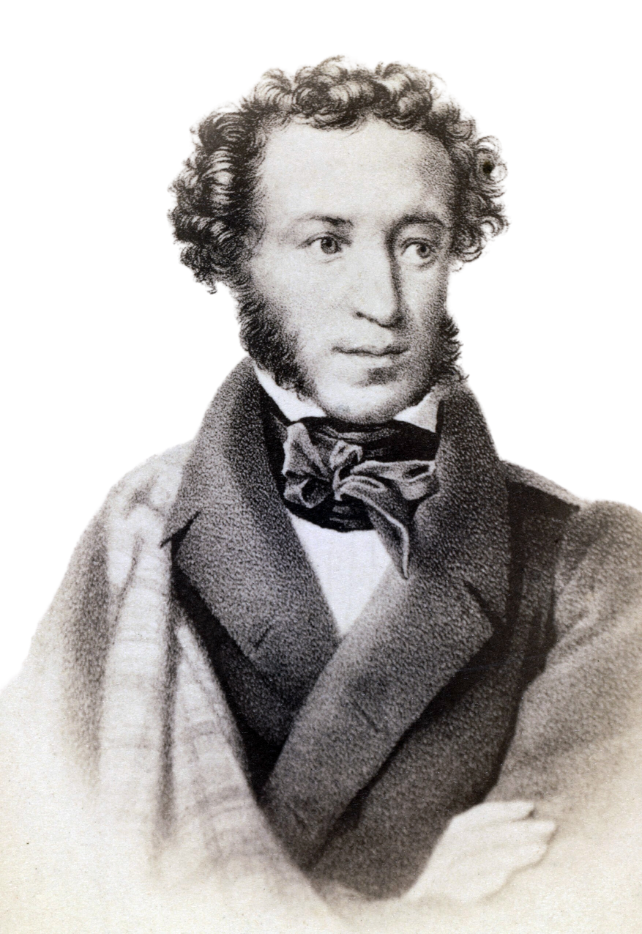
VĂN BẢN 2: CON ĐƯỜNG MÙA ĐÔNG
A.X.Puskin
I. Đọc – Tìm hiểu chung
1. Tác giả
A-lếch-xan-đrơ Xéc-ghê-ê-vích Pu-skin (1799 – 1837) là người đặt nền móng cho văn học hiện thực Nga thế kỉ XIX.
Đặc điểm phong cách nghệ thuật thơ trữ tình Pu-skin: ngôn từ chính xác, giản dị, trong sáng, hàm súc
Ông không chỉ thể hiện tâm trạng mà còn chuyên chở những vận động ý thức của nhân vật trữ tình, hướng tới hoá giải những khúc mắc trong lòng người để cuối cùng đạt tới một xúc cảm cân bằng, hài hoà

Slide 8
VĂN BẢN 2: CON ĐƯỜNG MÙA ĐÔNG
A.X.Puskin
I. Đọc – Tìm hiểu chung
2. Tác phẩm
* Hoàn cảnh sáng tác
Tháng 12 năm 1825, một cuộc khởi nghĩa chống lại chế độ nông nô chuyên chế đã nổ ra
Đầu năm 1826, cuộc khởi nghĩa bị Nga hoàng dập tắt
Vào mùa đông năm ấy, nỗi buồn riêng của nhà thơ ở nơi đày ải, nỗi buồn chung của nhân dân đã trở thành nguồn cảm hứng

Slide 9
VĂN BẢN 2: CON ĐƯỜNG MÙA ĐÔNG
A.X.Puskin
I. Đọc – Tìm hiểu chung
2. Tác phẩm
* Bố cục: chia làm 3 phần:
+ P1 – Khổ 1: Con đường mùa đông – nỗi buồn và nỗ lực vận động vượt qua trở ngại.
+ P2 – Khổ 2 – 6: Con đường mùa đông – cảnh vật và vận động tâm tưởng của người lữ hành.
+ P3 – Khổ 7: Con đường mùa đông – vững bước hành trình cùng những điểm tựa tinh thần và ý thức về sứ mệnh.

Slide 10
VĂN BẢN 2: CON ĐƯỜNG MÙA ĐÔNG
A.X.Puskin
II. Tìm hiểu văn bản
1. Nhan đề
2. Phân tích

Slide 11
VĂN BẢN 2: CON ĐƯỜNG MÙA ĐÔNG
A.X.Puskin
II. Tìm hiểu văn bản
1. Nhan đề
- Con đường: gợi ý niệm về sự vận động, về hành trình cuộc đời.
- mùa đông: gợi cảm xúc giá lạnh, nỗi buồn
-> Nghĩa biểu tượng: nhan đề bài thơ gợi cho chúng ta liên tưởng đến những khó khăn trở ngại trên hành trình mùa đông cô đơn, lạnh giá và ý thức vượt qua trở ngại ấy, lấy lại thăng bằng. Đó cũng là những khó khăn, trở ngại trên hành trình cuộc đời của mỗi con người.

Slide 12
VĂN BẢN 2: CON ĐƯỜNG MÙA ĐÔNG
A.X.Puskin
II. Tìm hiểu văn bản
2. Phân tích
2.1. Con đường mùa đông - nỗi buồn và nỗ lực vận động vượt qua trở ngại
Em hãy đọc khổ thơ 1 và hoàn thành PHT 1

Slide 13
PHIẾU HỌC TẬP SỐ 1 CON ĐƯỜNG MÙA ĐÔNG (A -lếch -xan-đrơ Xéc -ghê-ê -vích Pu-skin) Tìm hiểu về Hình tượng con đường đêm đông
Hình tượng con đường đêm đông * Hình ảnh ….……………………………………………………………………………………………………………………………………………………………………………………………………………………………………………………………………………………………………………………………………………………………………………. * Âm thanh ….……………………………………………………………………………………………………………………………………………………………………………………………………………………………………………………………………………………………………………………………………………………………………………. * Cảm xúc của nhân vật trữ tình ….………………………………………………………………………………………………………………………………………………………………………………………………………………………………………………………………………………………………………………………………………………………………………………………………………………………………………………………………………………………………………

Slide 14
VĂN BẢN 2: CON ĐƯỜNG MÙA ĐÔNG
A.X.Puskin
II. Tìm hiểu văn bản
2. Phân tích
2.1. Con đường mùa đông - nỗi buồn và nỗ lực vận động vượt qua trở ngại
- Thời gian là đêm khuya mùa đông, không gian là cánh đồng bao la.
- Hình ảnh “trăng”- ánh sáng buồn bã, tỏa rộng khắp khoảng trống u buôn trên đường trong rừng khuya
-> Nỗi buồn cao độ, tràn ngập không gian, dâng lên chất chứa trong lòng người cảm nhận - NVTT

Slide 15
VĂN BẢN 2: CON ĐƯỜNG MÙA ĐÔNG
A.X.Puskin
II. Tìm hiểu văn bản
2. Phân tích
2.1. Con đường mùa đông - nỗi buồn và nỗ lực vận động vượt qua trở ngại
- Các từ ngữ “xuyên qua”, “nhô ra”, “dội” : tô đậm nỗ lực vượt qua khó khăn, trở ngại trong lòng NVTT.
-> quy luật vận động của cuộc sống: c/s luôn vận động về phía trước, xua đi nỗi buồn để hạnh phúc, niềm vui còn đọng lại.
- Cảm xúc của NVTT: Yêu thiên nhiên, yêu cuộc sống, yêu cái đẹp và luôn tin tưởng mình có thể vượt lên số phận
=> Khung cảnh thiên nhiên nên thơ, trữ tình nhưng ảm đạm, đặc trưng mùa đông nước Nga.

Slide 16
VĂN BẢN 2: CON ĐƯỜNG MÙA ĐÔNG
A.X.Puskin
II. Tìm hiểu văn bản
2. Phân tích
2.2. Con đường mùa đông - cảnh vật và vận động tâm tưởng của người lữ hành
Em hãy đọc khổ thơ 2,3,4,5,6 và tìm âm thanh, hình ảnh, cảm xúc của nhân vật trữ tình.

Slide 17
VĂN BẢN 2: CON ĐƯỜNG MÙA ĐÔNG
A.X.Puskin
II. Tìm hiểu văn bản
2. Phân tích
2.2. Con đường mùa đông - cảnh vật và vận động tâm tưởng của người lữ hành
- Không gian: Con đường vắng lặng, buồn tẻ.
- Âm thanh
+ Tiếng lục lạc - rung lên đơn điệu tẻ ngắt
+ Tiếng kim đồng hồ kêu tích tắc – tiếng điểm bước vận động không ngừng của thời gian
+ Bài ca của người xà ích chứa đựng cả niềm vui và nỗi buồn.
=> Mỗi âm thanh xuất hiện vừa nhấn mạnh nỗi buồn, vừa cho thấy hướng vận động của nhân vật trữ tình để vượt qua những khó khăn trên con đường Nỗi buồn thời thế hòa với với sự cô đơn của thân phận.

Slide 18
VĂN BẢN 2: CON ĐƯỜNG MÙA ĐÔNG
A.X.Puskin
II. Tìm hiểu văn bản
2. Phân tích
2.2. Con đường mùa đông - cảnh vật và vận động tâm tưởng của người lữ hành
- Hình ảnh biểu tượng:
+ xe tam mã biểu tượng cho chuyển động nhanh như bay lên -> ý thức về sự vận động và tìm đến với tinh thần dân tộc Nga
+ bài ca của người xà ích – lời ca dân gian -> ý thức về cội nguồn của NVTT
+mái lều, ánh lửa: gợi ý niệm về nhà, đó là mái ấm yên bình
+Nhi – na – biểu tượng của hạnh phúc, tình yêu, nvtt coi đó là mục đích của hành trình.
-> NVTT coi những hình ảnh đó là điểm tựa hành trang tinh thần cho mình để có thể vững vàng đi tiếp trên con đường mùa đông tràn ngập nỗi buồn lạnh giá

Slide 19
VĂN BẢN 2: CON ĐƯỜNG MÙA ĐÔNG
A.X.Puskin
II. Tìm hiểu văn bản
2. Phân tích
2.2. Con đường mùa đông - cảnh vật và vận động tâm tưởng của người lữ hành
- Hình ảnh tương phản:
+ ánh lửa – mái lều (thẫm đen) >< rừng sâu – tuyết (trắng) ; không có (ấm áp) >< chỉ có (lạnh lẽo);
-> đó là sự đối lập giữa tâm cảnh và ngoại cảnh
+ Hình ảnh “những cột dài cây số” là biểu tượng cho những cột mốc trong cuộc đời, ngược chiều với sự vận động tiến lên của con người, người lữ hành luôn không ngừng chuyển động về phía trước
-> Nhằm nhấn mạnh sự tách biệt tâm tưởng của người lữ hành ra khỏi cảnh vật bên ngoài ; đồng thời nhấn mạnh hướng vận động không ngừng về phía trước. NVTT không còn chìm đắm trong cảnh vật u buồn nữa.

Slide 20
VĂN BẢN 2: CON ĐƯỜNG MÙA ĐÔNG
A.X.Puskin
II. Tìm hiểu văn bản
2. Phân tích
2.2. Con đường mùa đông - cảnh vật và vận động tâm tưởng của người lữ hành
- Cảm xúc của NVTT:
+ Lời than: “Ôi buồn đau, ôi cô lẻ...”: Sự thể hiện dòng cảm xúc mãnh liệt, kết nối tâm tưởng nhân vật trữ tình với cô gái Nga yêu thương.
+ Nhân vật trữ tình lúc này đang tận hưởng tâm trạng nhớ thương của người lữ khách: hơi ấm của mái ấm (lò đỏ lửa), hơi ấm của tình yêu (ngắm em, ngắm mãi không thôi, bên nhau trong đêm)
+ Nhà thơ tiếp tục đấu tranh với nỗi buồn bằng cách gọi tên người yêu, đối mặt với “Kim đồng hồ kêu tích tắc”: tiếng điểm bước vận động không ngừng của thời gian và “lũ người tẻ ngắt”.

Slide 21
VĂN BẢN 2: CON ĐƯỜNG MÙA ĐÔNG
A.X.Puskin
II. Tìm hiểu văn bản
2. Phân tích
2.2. Con đường mùa đông - cảnh vật và vận động tâm tưởng của người lữ hành
=> Quy luật của cuộc sống: c/s vận động không ngừng qua bước đi của thời gian, theo quy luật sẽ hoàn tất vòng quay đều đặn của mình, xua đi xa nỗi buồn để hạnh phúc tình yêu được đọng lại.
Khát khao về hòa bình, hạnh phúc đã trở thành động lực để nhân vật trữ tình vượt qua những gian truân.

Slide 22
VĂN BẢN 2: CON ĐƯỜNG MÙA ĐÔNG
A.X.Puskin
II. Tìm hiểu văn bản
2. Phân tích
2.3. Con đường mùa đông - vững bước hành trình cùng những điểm tựa tinh thần và ý thức về sứ mệnh
Em hãy đọc văn bản và
- nhận xét về những hình tượng thơ được điểm lại trong khổ thơ cuối.
- chia sẻ suy nghĩ về cách lấy lại cảm giác bình yên trên những “con đường mùa đông” trong cuộc đời.

Slide 23
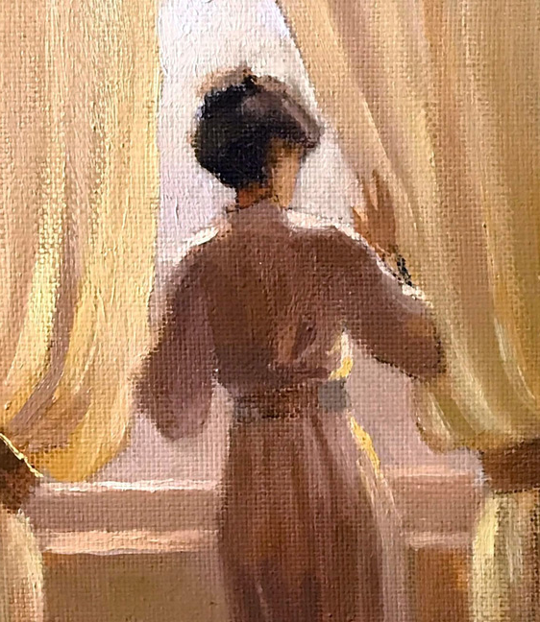
VĂN BẢN 2: CON ĐƯỜNG MÙA ĐÔNG
A.X.Puskin
II. Tìm hiểu văn bản
2. Phân tích
2.3. Con đường mùa đông - vững bước hành trình cùng những điểm tựa tinh thần và ý thức về sứ mệnh
- Những hình tượng thơ được điểm lại:
+ Nhi – na: người luôn đồng hành cùng lữ khách – là điểm tựa tình yêu.
+ con đường – của tôi: sự gắn bó mật thiết giữa NVTT và con đường
+ Hình ảnh chiếc xe ngựa cùng bác xà ích lặp lại, tạo nên kết cấu vòng tròn tương ứng cho bài thơ, gợi cảm giác bình yên, gắn bó (ý thức về cội nguồn)

Slide 24
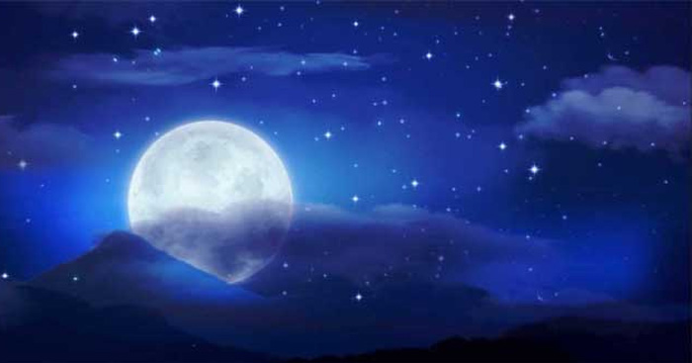
VĂN BẢN 2: CON ĐƯỜNG MÙA ĐÔNG
A.X.Puskin
II. Tìm hiểu văn bản
2. Phân tích
2.3. Con đường mùa đông - vững bước hành trình cùng những điểm tựa tinh thần và ý thức về sứ mệnh
+ “Sương mờ che lấp ánh trăng nghiêng”: ánh trăng xuyên qua lớp sương mù, rọi sáng -> nỗi buồn bị xua đi để hạnh phúc còn đọng lại
Với ý thức về sứ mệnh, về những điểm tựa tinh thần đồng hành với mình, NVTT tìm lại được cảm giác bình yên, đạt tới xúc cảm hài hòa. Nỗi buồn đã được lắng lại, hóa thành niềm yêu cuộc sống và niềm tin vào tương lai tươi sáng.

Slide 25
VĂN BẢN 2: CON ĐƯỜNG MÙA ĐÔNG
A.X.Puskin
III. Tổng kết
1. Nội dung
Bài thơ đã khắc họa vẻ đẹp của cảnh sắc thiên nhiên và tâm hồn con người Nga một cách trọn vẹn. Đó là vẻ đẹp của một con người có tấm lòng yêu thiên nhiên, yêu đất nước và giàu nghị lực, ước mơ trên con đường đời cô lẻ, lắm gian truân.

Slide 26
VĂN BẢN 2: CON ĐƯỜNG MÙA ĐÔNG
A.X.Puskin
III. Tổng kết
2. Nghệ thuật
- Thể thơ: tự do.
- Hình ảnh thơ quen thuộc, gần gũi, giàu sức gợi và giá trị biểu cảm.
- Hình tượng thơ có sự vận động theo dòng tâm trạng của nhân vật trữ tình: đi từ buồn chán, tẻ nhạt rồi đến cuối bài thơ, vẫn là những sự vật ấy nhưng trạng thái đã khác, càng buồn hơn nhưng trong đó vẫn ẩn chứa một niềm hy vọng mong manh về một ngày sẽ trở về -> Cấu tứ của bài thơ rất độc đáo.

Slide 27
VĂN BẢN 2: CON ĐƯỜNG MÙA ĐÔNG
A.X.Puskin
LUYỆN TẬP
Viết đoạn văn (khoảng 150 chữ) về một hình ảnh mang ý nghĩa tượng trưng mà bạn cho là đặc sắc nhất trong bài thơ Con đường mùa đông.

Slide 28
VĂN BẢN 2: CON ĐƯỜNG MÙA ĐÔNG
A.X.Puskin
VẬN DỤNG
Hãy liên hệ với một bài thơ khác có cùng kiểu cấu tứ như bài thơ Con đường mùa đông mà em biết

